Slide 1
Conocimiento de los herramentales
Curso de troqueladores
Jorge muñoz
Miguel a. García.

Slide 2
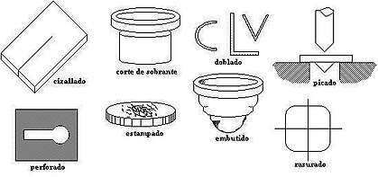
Que es un troquel?
Se le llama troquel a la herramienta que es montada en una prensa permite realizar operaciones diversas tales como:
Cizallado
Corte de sobrante
Doblado
Picado
Perforado
Estampado
Embutido
Marcado
Rasurado, etc

Slide 3
Tipo de troqueles
Simples.- Estos troqueles permiten realizar solamente una operación en cada golpe del ariete o carnero, son de baja productividad y normalmente es necesario el uso de otros troqueles para poder concluir una pieza y considerarla terminada.

Slide 4
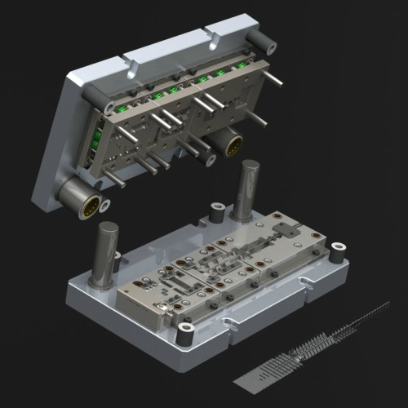
Compuestos.- Estas herramientas permiten aprovechar la fuerza ejercida por el ariete realizando dos o más operaciones en cada golpe y agilizando así el proceso

Slide 5
Progresivos.-: Estos troqueles constan de diferentes etapas o pasos, cada uno de ellos modifica el material en una determinada secuencia establecida por el diseñador (secuencia de corte), de tal manera que al final se obtiene una pieza o piezas terminadas.

Slide 6
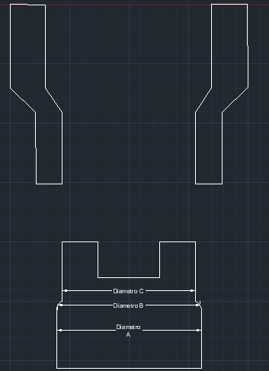

Slide 7
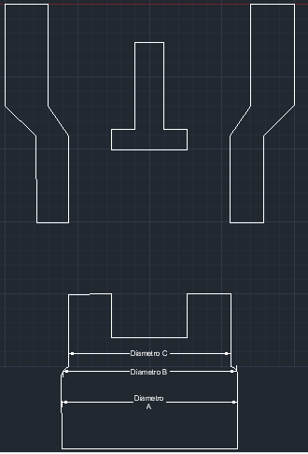

Slide 8
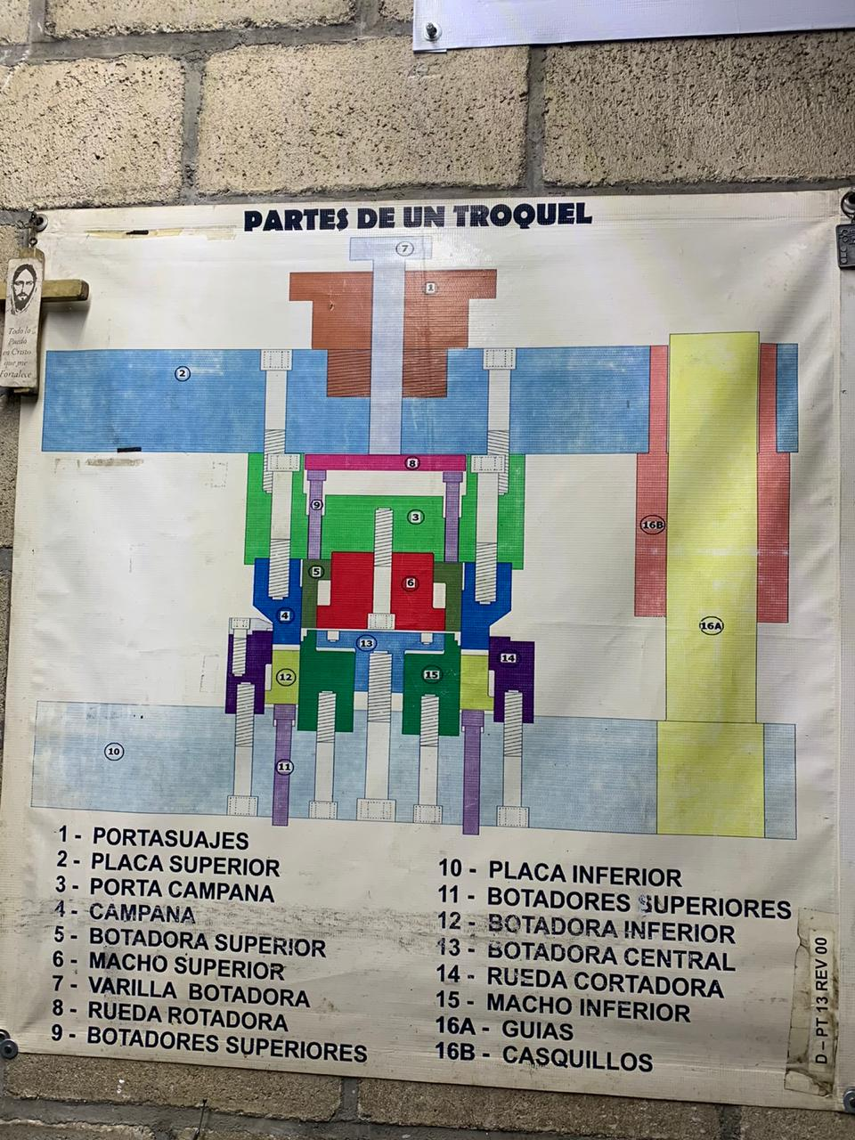
Partes de un troquel:

